Slide 1
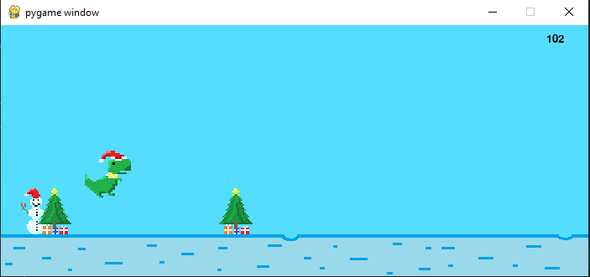
Cristmas Dino
Будишевский Матвей Николаевич

Slide 2

Идея
Задумка была – сделать что-то класическое. Я вспомнил как делал гугл динозаврика на Scratch (визуальное програмирование) и решил перенести его на python.
Мы играем за динозавра. Цель – обходить препятствия (прыгать или ложиться)
Развивает реакцию, а так же убивает время.

Slide 3

Описание
Проект содержит 4 класса, унаследованных от pygame.srite.Sprite: Динозаврик, Препятствия (кактусы и птерадактели) и Земля.
Так же есть 6 отдельных функций: Выход, возрождение, загрузка изображения и экраны (стартовый, финальный и статистика)
Использованные библиотеки:
os – изображения
sys – выход из игры
PyGame – основная
random – создание препятствий в свободном режиме

Slide 4
Структура
Dino
Cactus
Dedmoroz
Place
init
init
init
init
update
update
update
update
event
terminate
restart
load_image
start_screen
death_screen
statistics_screen

Slide 5

Итог
Я думаю, что у меня получилось сделать свою версию гугл динозаврика. По мимо функций из оригинальной игры, я добавил немного от себя, например – уровни, статистику и настройки управления.

